Slide 1

Název školy: Základní škola a mateřská škola Domažlice , Msgre B. Staška 232, příspěvková organizace
Autor: Mgr. Jana Pinkrová
Název : VY_52_INOVACE_27_Užití páky
Téma: Užití páky
Číslo projektu: CZ.1.07/1.4.00/21.1437
Sada: Fyzika 7.ročník

Slide 2
Anotace
Ročník | 7.
Druh materiálu | Prezentace pro interaktivní tabuli
Pomůcky | -------------------------------------
Cíl (inovace) | Procvičení probraného učiva
Metodické pokyny | Vyplňování tabulky na interaktivní tabuli

Slide 3
Užití páky
7. ročník

Slide 4
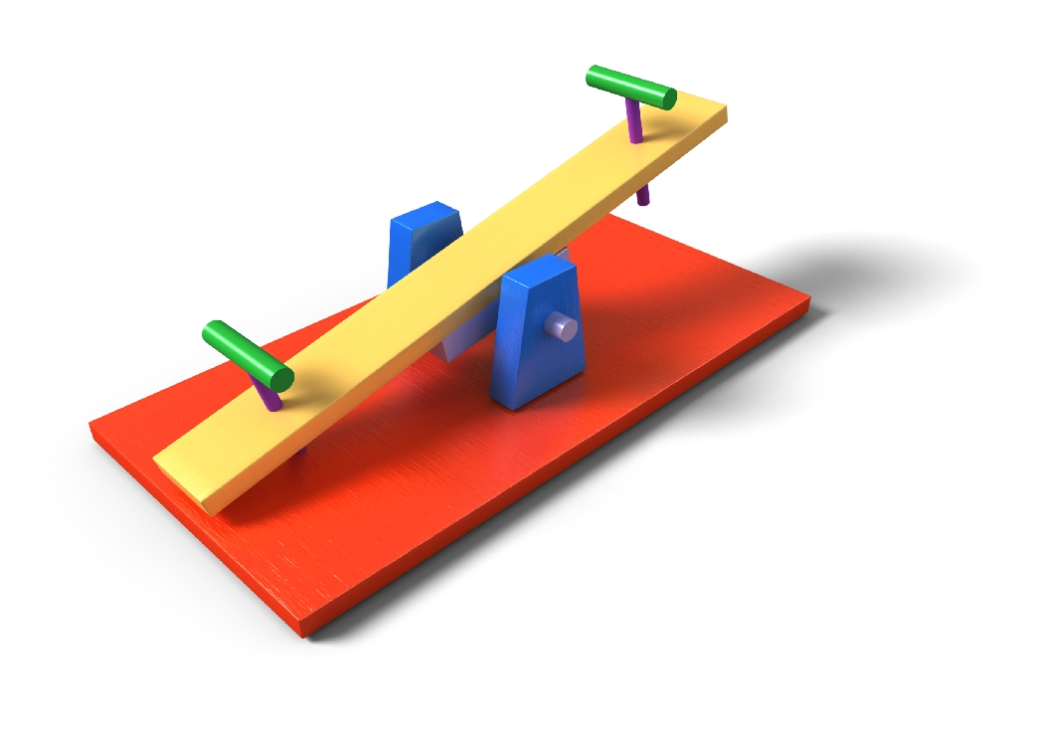
Doplň zbývající veličiny v tabulce
Síla | 100 N | 50 N |  | 20 N
Rameno síly | 2 m |  | 3 m
Moment síly |  | 250 Nm | 120 Nm | 6 Nm
Síla | 100 N | 50 N | 40 N | 20 N
Rameno síly | 2 m | 5 m | 3 m | 0,3 m
Moment síly | 200 Nm | 250 Nm | 120 Nm | 6 Nm

Slide 5
Vypočti chybějící údaje:
a₁ = 3m
a₂ = 1,5 m
F₂ = ?
F₁ = 42 N
Dvojzvratná páka
a₂ = ? m
F₂ = 10 N
a₁ = 0,3m
F₁ = 40 N
F₂ = 84 N
a₂ = 1,2 m
Jednozvratná páka

Slide 6
Kdy využíváme páku?
Pomocí páky zvedáme těžké předměty menší silou
O

Slide 7
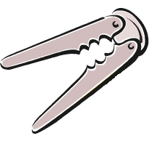
Pákou přemáháme jiné síly než je Fg
O
a₂
a₁
F₂
F₁

Slide 8
Na houpačce sedí chlapec o hmotnosti 20 kg ve vzdálenosti 1,5 m od osy otáčení. Jak daleko si musí sednout chlapec těžký 25 kg od osy otáčení, aby nastala rovnováha?
F₁ ∙ a₁ = F₂ ∙ a₂
200 ∙ 1,5 = 250 ∙ a₂
300 = 250 ∙ a₂
a₂ = 300 : 250 = 1,2 m

Slide 9

Doplň zbývající údaje:
F₁
a₁
F₂
O
a₂

Slide 10
Citace
Ilustrace: www.office.microsoft.com

